Slide 1


12月限产政策放松，情绪主导反弹行情
2021年11月26日
衡焱 投资咨询证号：Z0016768 从业资格证号：F03090081
钱龙 从业资格证号：F3077614

Slide 2

一周价格观察（周五数据）
品种 | 主力合约收盘（涨跌） | 现货价格（涨跌） | 基差 | 月差
螺纹 | 4371(-100） | 4740（-30） | 469 | 267
热卷 | 4542(-63） | 4740（-40） | 198 | 233
铁矿 | 575.5（-36） | 640（-40） | 114.5 | -2.5
焦炭 | 2857（-187） | 2950（-150） | 93 | 264
焦煤 | 2010(-168） | 1900（-100） | -110 | 271.5
预计下周市场强弱顺序：焦炭、焦煤、铁矿、螺纹、热卷
价格因子分析
品种 | 供应 | 需求 | 库存 | 基差 | 价格水平 | 行情预判
螺纹 | 供应下滑超需求，唐山四川地区再次发布空气污染警报 | 需求没有明显提升 | 库存下滑加速，依旧处于同期高位 | 贴水 | 偏高 | 两焦寻底结束，未来预计震荡偏强
热卷 | 产量继续下滑，供需双弱格局不变 | 继续下滑，同期低位 | 库存下滑趋缓，接近同期高位 | 贴水 | 偏高
铁矿 | 发运改善，增量较大，到港量有较大提升 | 本周高炉开工继续下滑，12月预计需求增长 | 港库继续上升，压力较大 | 贴水 | 正常
焦炭 | 焦化厂发函拒绝为提降钢厂发货，开工继续下滑 | 钢厂库存处于低位，有一定补库需求 | 焦化厂库存小幅降低，依旧同期最高 | 贴水 | 正常
焦煤 | 周五蒙煤通关大幅下滑，关注疫情政策 | 焦化厂有补库需求 | 焦化厂库存降幅较大，煤矿库存继续提升 | 升水 | 偏高

Slide 3
逻辑及策略
本周黑色行情走势出现反弹见顶结构。前3天各品种震荡走强，周三大涨，周四震荡后，周五均出现较大回落，基本抹去了周三的涨幅。 螺纹钢方面，螺纹产量增加1.67万吨至272.17万吨，同比减少87.92万吨；社库环比减少30.88万吨至442.77万吨，同比减少7.66万吨；厂库环比减少15.09万吨至264.97万吨，同比增加31.53万吨。螺纹周产量小幅回升，总库存降幅继续扩大，螺纹总库存较去年同期仍增加23.87万吨。本周螺纹表观消费量环比回升13.12万吨至318.14万吨，同比减少79.07万吨。本周产量降幅大幅高于需求降幅，主要由于河北、四川部分地区发布重度空气污染警报，高污染企业限产再度加严。但总体目前来看需求依然处于下滑状态，库存虽然降幅有所扩大但还处于同期最高位，供需数据中性。目前钢厂实际的铁水日均产量已经低于限产目标，预计12月政策限产将放松。由于炉料降价较快，高炉利润近期回暖，预计下月供应形式将回暖。但目前来看需求依旧极弱，供应提高可能会造成价格加速回落，因此在需求有实质性增长前不建议看多螺纹钢，反弹高度有限。盘面上相较现货高炉利润，期货利润偏低，可做多盘面利润。 铁矿方面，247家钢厂的高炉开工率69.66%，环比下降0.69%，比去年同期下降16.67%；日均铁水产量201.67万吨，环比下降0.31万吨，同比下降44.46万吨。全国45个港口进口铁矿库存为15251.47万吨，环比增145.28吨；日均疏港量281.41万吨降8.34万吨。本周高炉开工继续回落，唐山、四川部分地区发布空气污染警报，钢厂环保限产延续。港口库存继续累库，库存压力较大。本周反弹行情受情绪影响较大，预计12月钢厂复产，对铁矿需求有所提振。但在螺纹钢的需求难以回升的前提下，铁矿需求增量有限，反弹高度不宜看的过高，预计继续弱势震荡为主。 煤焦方面，Mysteel统计全国100家独立焦企样本：产能利用率59.33%，周环比降0.48%；日均产量28.33万吨，减0.23万吨；110家钢厂样本焦炭库存399.83万吨，增8.38万吨。本周焦炭提降第七轮，累计降幅1400元/吨。第八轮提降出现分歧，部分焦化厂发函拒绝为提降钢厂发货。目前盘面贴水已经收敛，现货价格基本到底。后续12月钢厂限产放松，目前厂库处于相对低位，有一定的补库需求。但焦化厂库存依旧处于同期最高位置，且钢材需求没有实质性提升的情况下需求增量有限，现货价格趋稳为主。周五蒙煤通关量相比上周同期减少141车，本周炼焦煤现货市场成交有所恢复，竞拍价格环比下降100-900元不等，成交量大幅增长，市场对当前价位的焦煤认可度提高。两焦价格基本见底，12月预计震荡偏强走势，焦化利润多单继续持有。

Slide 4
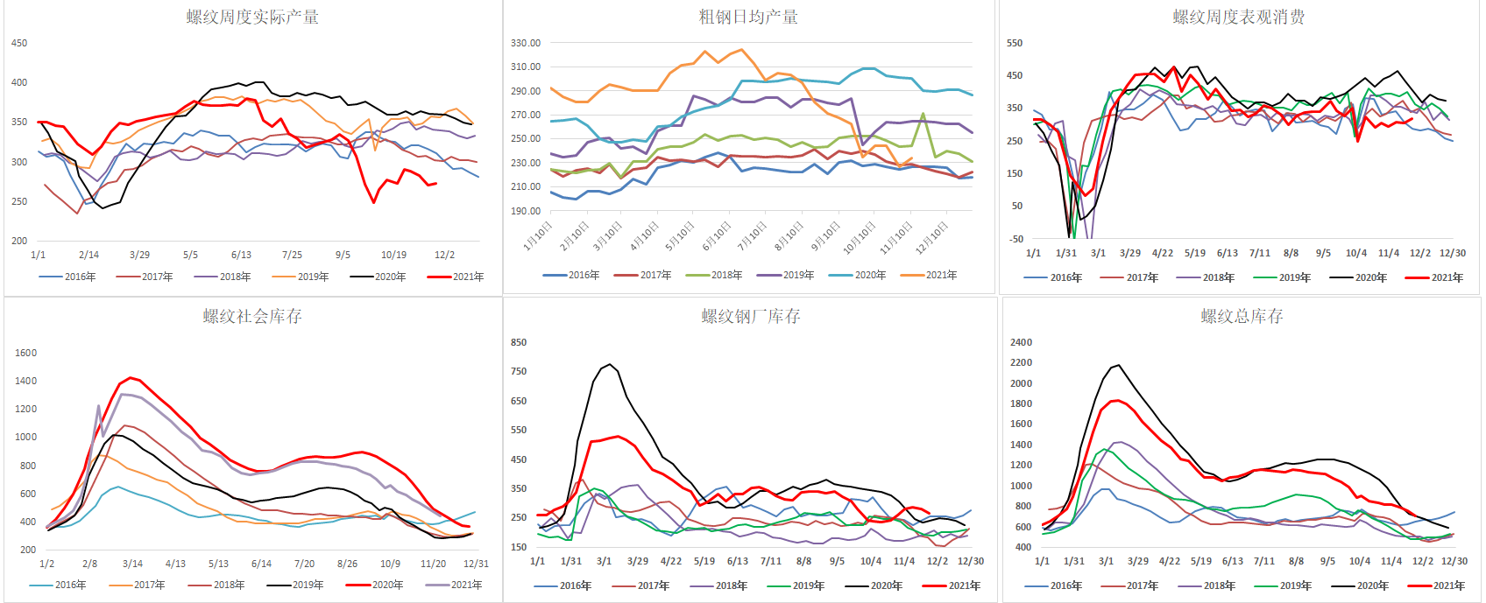
螺纹供求：需求小幅提升，总库快速下滑但依旧处于同期高位

Slide 5
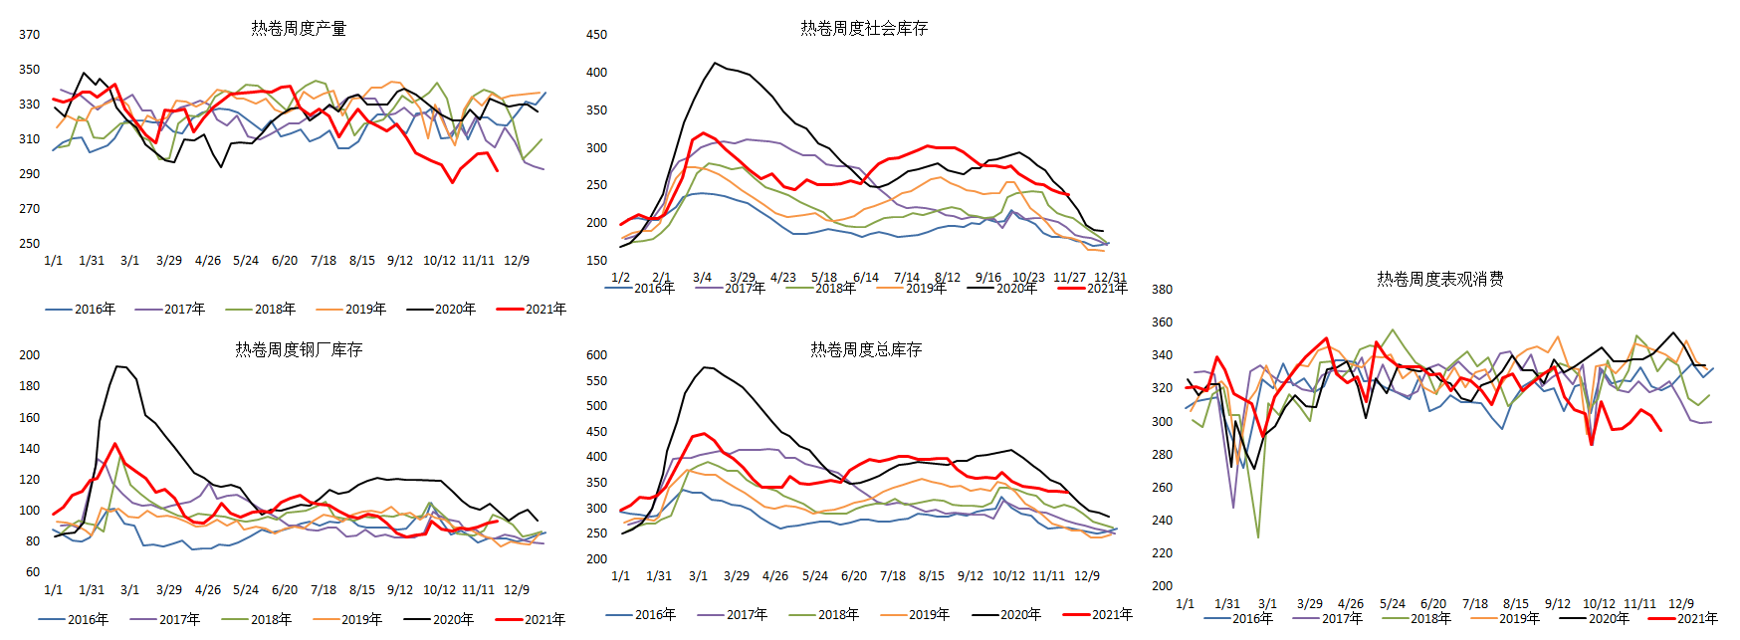
热卷供求：供需双降，均处于低位，库存去库停滞

Slide 6
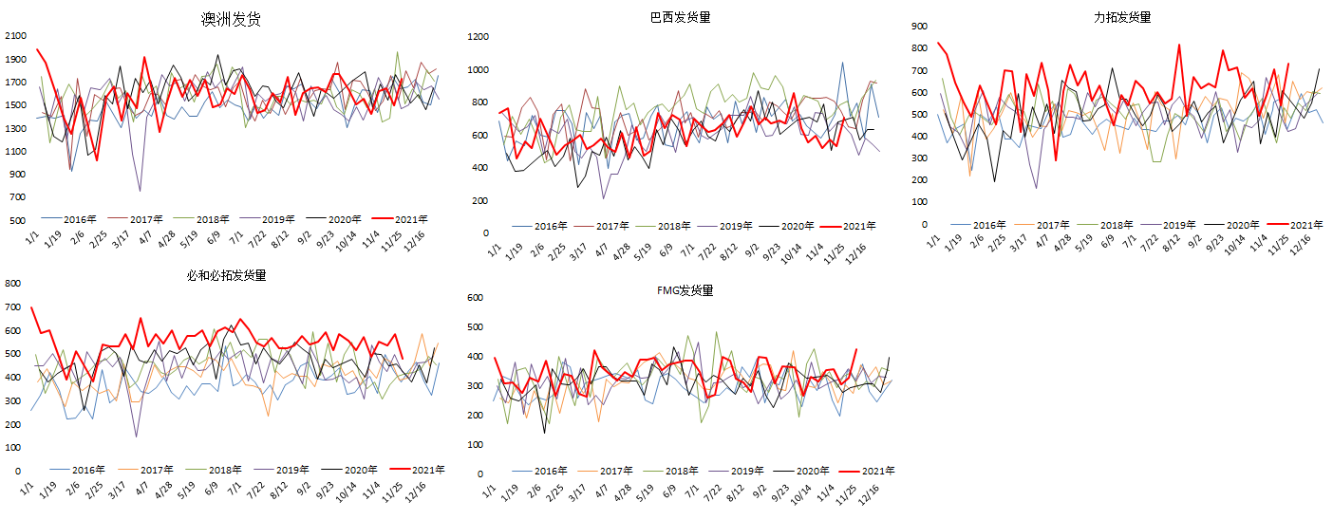
铁矿石供求：发运情况好转，回升较大

Slide 7
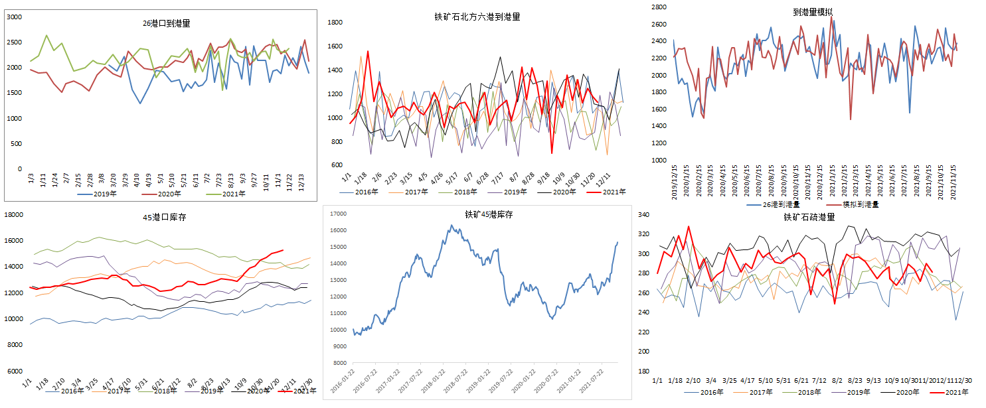
铁矿供求：到港量上升，港库继续快速堆积

Slide 8
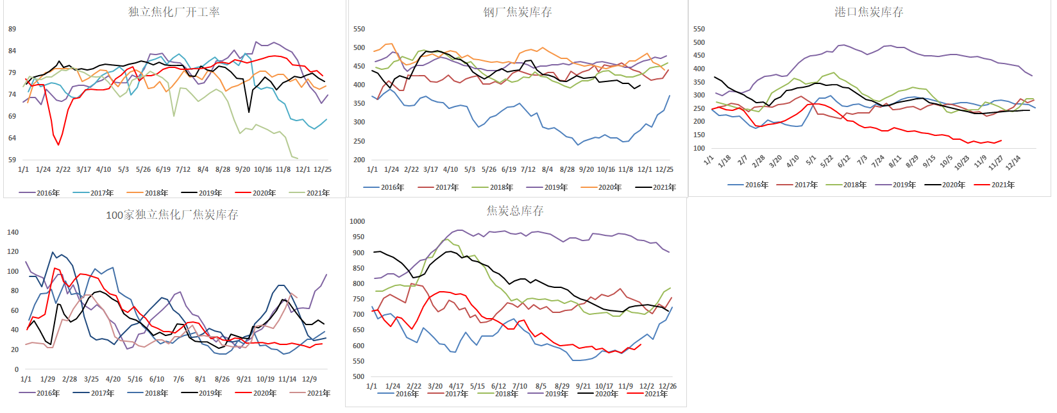
焦炭供求：开工续创新低，焦化厂库存略微下滑，总库抬升

Slide 9
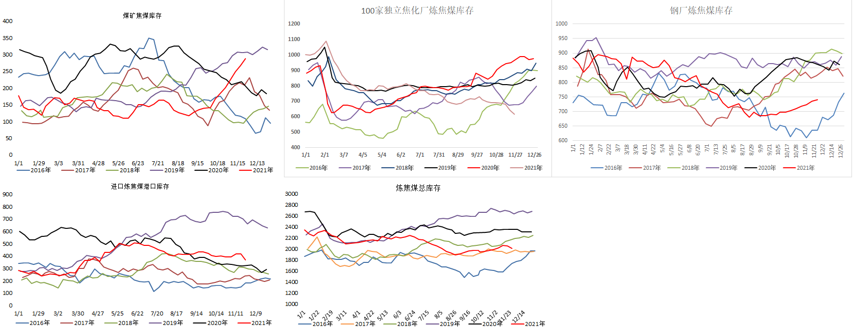
焦煤供求：煤矿库存接近同期高位，焦化厂存煤量继续下滑

Slide 10
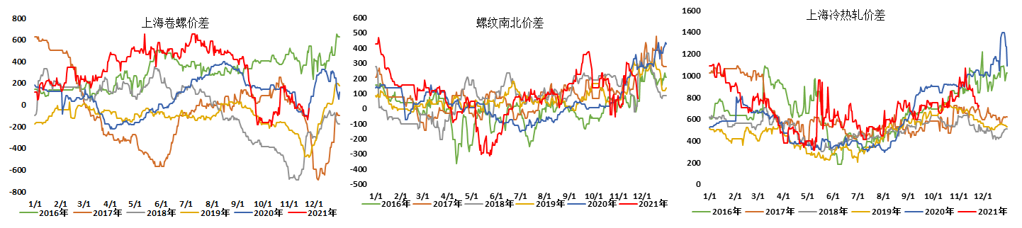
钢材价差：南北价差迅速回落

Slide 11
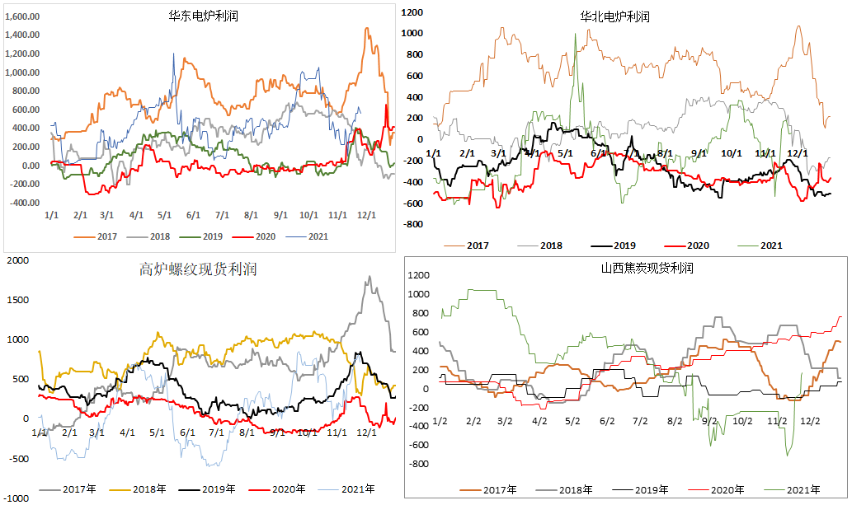
现货利润：高炉利润增长较快，焦化利润继续反弹

Slide 12
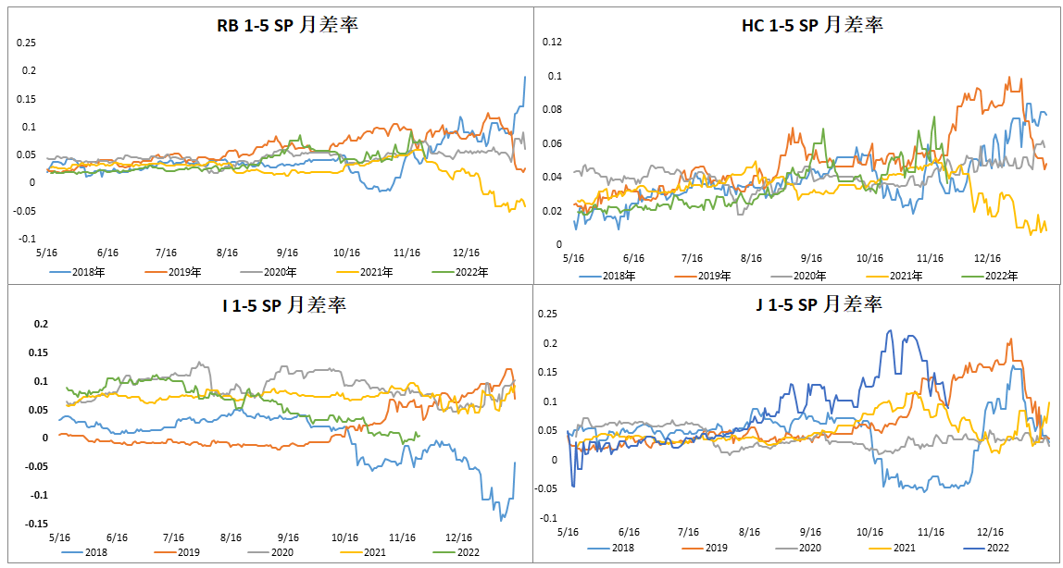
月差：远月合约继续走弱，钢材月差回落

Slide 13
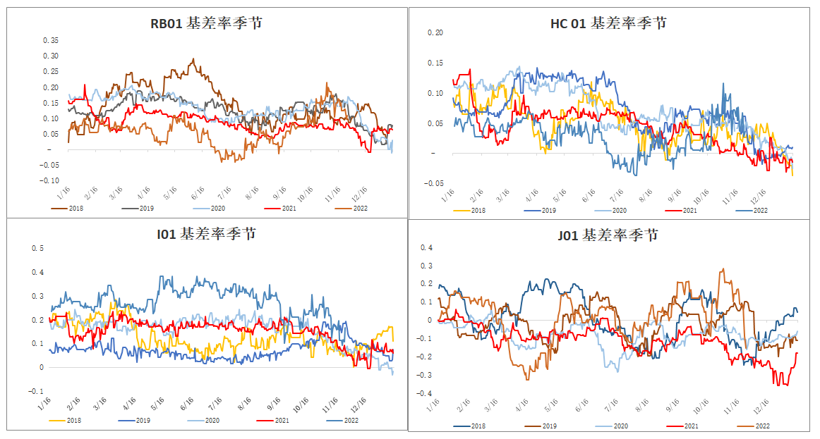
基差：各品种回落为主，焦炭基差崩塌

Slide 14
免责声明
本报告的信息均来源于公开资料，我公司对这些信息的准确性和完整性不作任何保证，也不保证所包含的信息和建议不会发生任何变更。我们已力求报告内容的客观、公正，但文中的观点、结论和建议仅供参考，报告中的信息或意见并不构成所述品种的操作依据，投资者据此做出的任何投资决策与本公司和作者无关。

Slide 15
谢谢大家的观看
Thanks for watching.

